Slide 1
Laboratório de Programação I
Procedure e Function
Professor: Carlos Alberto
Email: carloswgama@gmail.com

Slide 2
Desenvolvendo um código
Imagine um programa real como o Windows, Linux, um jogo, Word, Excel, um Browser.
Quantas linhas de código esses programas devem possuir?
Apenas o Kernel do Linux possui mais 24milhões de linhas.
Imagine agora criar um programa com um único método e arquivo com 24milhões de linhas.
Seria fácil sua manutenção?

Slide 3
Paradigmas de Programação
Para a gente entender melhor como funcionam esses programas, precisamos entender um pouco de paradigmas de programação.
O que é um paradigma?
  Um paradigma é um modelo ou padrão a seguir.
Então o que seriam Paradigmas de Programação?
  São modelos de como implementar um programa.

Slide 4
Paradigmas de Programação
Atualmente existem diversos Paradigmas de Programação:
  Programação Estruturada
  Programação Procedural (Modular)
  Programação Funcional
  Programação Orientada a Objeto
  Programação Imperativa
  Programação Restritiva
  Programação Orientada a Delta
  Programação Orientada a Aspecto
  Programação Orientada a Fluxo
  ...

Slide 5
Programação Estruturada
É uma programação orientada a estrutura de blocos, com concepção Top-Down, como script. É baseada em estruturas de Sequencia, Decisão ou Repetição.
É mais indicado para solução de um problemas precisos e pequenos.
Atualmente ainda é a mais usada para o ensino inicial de programação e ainda pode ser usada por linguagens como C, PHP, Go, Python, JavaScript...
Início
“Ola Mundo”
Fim (Exit)

Slide 6
Programação Orientada a Objeto
A mais utilizada atualmente, baseia-se no conceito de unidades chamadas de objetos, que possuem seus próprios atributos e ações.
Os objetos tem o papel de representa um conteúdo do mundo real, ou seja, atribuindo a este objeto responsabilidades que o pertencem.
O programador deve montar classes que representam as regras aplicadas a cada objeto.
Classe Pessoa {
String nome;
int idade;
comer()
}
Objeto de Pessoa {
nome: "Carlos";
idade: 30;
comer()
}
Objeto de Pessoa {
nome: "Maria";
idade: 20;
comer()
}

Slide 7
Programação Procedural/Modular
Também é considerada por alguns autores como parte da Programação Estruturada.
Porém para alguns autores a Programação Procedural é uma evolução da Estruturada, visando criar procedures (funções ou procedimentos), evitando repetição de código.
Permite a criação de bibliotecas com várias funções que podem ser importados ao projeto.
Início
sacarDinheiro(200);
sacarDinheiro(765);
Fim (Exit)

Slide 8
Nosso Paradigma
Até o momento estávamos realizando programação baseado em qual paradigma?
  ESTRUTURAL
Porém a partir de agora podemos organizar melhor nosso código, quebrando-o em partes.
Criando programas baseando no Paradigma Procedural/Modular
*Lembrando que alguns autores também tratam esse Paradigma como Estruturado.

Slide 9
PROCEDURE

Slide 10
Procedure
Procedure também chamada de Procedimento, é a capacidade de criar um método que pode ser chamado quantas vezes desejar no seu código.
Semelhante a printf, scanf, strcmp e outros, agora vamos poder criar nossos próprios procedimentos.

Slide 11
Procedure
Uma procedure deve ser criada fora do método main() { ... }
E sua sintaxe é dada por:
Para executar uma procedure, basta chama-la dentro do seu código:
Informa que o procedimento não deve retornar nenhum valor
Nome do procedimento. Segue a mesma regra de nomes de variáveis.
Sempre tem que terminar com parêntese.
Quais códigos serão executados, quando a procedure for chamada.
void nomeProcedure() {
//Aqui dentro vem seus códigos
}
int main() {
//Chama quantas vezes quiser executar
nomeProcedure();
nomeProcedure();
}

Slide 12
Procedure - Praticando
Crie uma Procedure nomeada de apresentacao que exiba o texto: “Olá, pessoa”.
Chame essa procedure no seu código e veja o resultado.

Slide 13
Procedure - Praticando
void apresentacao() {
printf("Olá, pessoa");
}
int main() {
setlocale(LC_ALL, "");
apresentacao();
}
Código:

Slide 14
Procedure - Parâmetros
E no caso das procedures printf e scanf, que nós passamos valores para essas procedures:
Também será possível fazer isso nas nossas procedures.
Dentro do parêntese, devemos declarar as variáveis que receberam os valores passados ao chamar a procedure.
Essas variáveis são normalmente chamadas de parâmetros.
printf("valor");
scanf("valor2", varivel);

Slide 15
Procedure - Parâmetros
Sintaxe:
Pode haver quantos parâmetros quiser.
Na hora de chamar a procedure, devemos passar a mesma quantidade de parâmetros que a procedure espera e na mesma ordem.
void nomeProcedure(tipo nomeVariavel, tipo nomeVariavel) {
}

Slide 16
Procedure - Parâmetros
Exemplo:
void salvarRegistro(char nome[100]) {
//Salva os dados e depois exibe mensagem
printf("Registro de %s, salvo com sucesso", nome);
}
int main() {
setlocale(LC_ALL, "");
char nomeUsuario[100];
printf("Digite seu nome: ");
scanf("%s", nomeUsuario);
salvarRegistro(nomeUsuario);
}
A variável nome vai receber o nome informado ao chamar o método

Slide 17
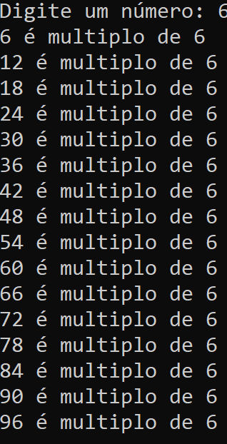
Procedure – Parâmetros - Praticando
Crie uma procedure eMultiplo, que irá receber 2 valores (x e y) e exibir a mensagem “X é múltiplo de Y”, apenas se x for múltiplo de y.
Depois crie um algoritmo que deve receber um número informado pelo usuário e liste quais números de 1 a 100 são múltiplos desse número.

Slide 18
Procedure – Parâmetros - Praticando
void eMultiplo(int x, int y) {
//Salva os dados e depois exibe mensagem
if (x % y == 0)
printf("%d é multiplo de %d\n", x, y);
}
int main() {
setlocale(LC_ALL, "");
int n, i;
printf("Digite um número: ");
scanf("%d", &n);
for (i = 1; i <= 100; i++)
eMultiplo(i, n);
}
Código:

Slide 19
FUNCTION

Slide 20
Função
Semelhante as procedures, as funções (functions) tem o papel de:
  Armazenar um conjunto de comandos a serem executados;
  Evitar repetir códigos;
  Mas também retornar um VALOR para quem chamou a função
Sua sintaxe é dada por:
Retorna um valor para quem chamar a função.
O return encerra a função, logo tudo que estiver após o return não é executado.
Toda função retorna um valor, logo antes do seu nome, ao invés de por void, deve ser informado qual é o tipo do valor que será retornado (int, float, decimal, char, char[])
tipoValorRetorno nomeFuncao(<parametros_opcionalmente>) {
//Linhas que serão executadas
return valorRetornado;
}

Slide 21
Função
Onde já vimos uma função antes?
O nosso método int main() { } é uma função, que retorna 0 quando sucesso ou qualquer outro número quando falha.
Se não foi informado um retorno, automaticamente retorna 0.
OBS: Nas outras linguagens de programação você DEVE retornar um valor em uma função.

Slide 22
Função
Qual tipo de torno deve ser usado nas funções abaixo:
? soma(int a, int b) {
return a + b;
}
int soma(int a, int b) {
return a + b;
}
No caso de String em C, não retornamos o conteúdo como uma cadeia de caracteres com [ ], e sim usando o * (Ponteiro)
? divisao(float a, float b) {
return a / b;
}
float divisao(float a, float b) {
return a / b;
}
? buscarLetra() {
char letra = 'a';
return letra;
}
char buscarLetra() {
char letra = 'a';
return letra;
}
? buscarNome() {
return "Carlos";
}
char* buscarNome() {
return "Carlos";
}

Slide 23
Executando uma função
Para recuperar o valor de uma função basta chamá-la no seu código.
Depois pode atribuir o valor para alguém ou fazer alguma comparação:
int resultado = soma(10, 5);
if (soma(5, 8) > 10) { /***/ }

Slide 24
Resolvendo o problema
Crie uma função calcularMedia, que deve receber as 3 notas e retornar a média ponderada.
Use:
  Nota 1 peso 2
  Nota 2 peso 3
  Nota 3 peso 4

Slide 25
Resolvendo o problema
Código:
float calcularMedia(float n1, float n2, float n3) {
return (n1*2 + n2*3 + n3*4)/9;
}

Slide 26
Extra
É possível uma procedure ser chamada dentro de outra?
Além de organizar nossos códigos em blocos, aas procedures também são usadas para reaproveitar código;
Logo também é possível uma procedure ser chamada dentro de outra.

Slide 27

Extra
Opcionalmente você também pode criar suas próprias bibliotecas.
Para isso crie um novo arquivo vazio no Code:Blocks:
Salve esse arquivo com a extensão “.h”. Pode salvar o arquivo como matematica.h

Slide 28
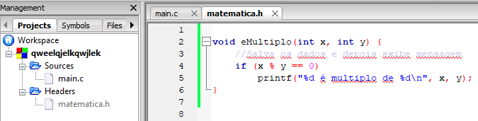
Procedure - Extra
Retire a funcao eMultiplo do código principal e o jogue dentro do novo arquivo criado.
Nesse arquivo por exemplo poderia existir todas procedures relacionado a matemática.
Sempre que quisesse usar uma dela em algum canto, bastava importar.

Slide 29
Procedure - Extra
Para importar as procedures de matematica.h no teu código main.c, basta adicionar no código principal:
Não é <> é aspas duplas!
É assim que é criado um projeto grande, com códigos quebrado em vários arquivos distintos, com suas devidas responsabilidades.
#include "matematica.h"

